Slide 1

শুভেচ্ছা

Slide 2
পরিচিতিঃ
সুশান্ত দত্ত
সহকারী শিক্ষক(বিজ্ঞান)
বাটিকামারী উচ্চ মাধ্যমিক বিদ্যালয়
মুকসুদপুর, গোপালগঞ্জ
PH: 01717-343841

Slide 3
শ্রেণীঃ নবম
বিষয়ঃ জীববিজ্ঞান
সময়ঃ ৪০ মিনিট

Slide 4
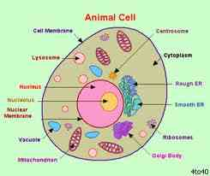
চিত্রটি কিসের?
এটি একটি কোষের চিত্র

Slide 5
পাঠ শিরোনামঃ
কোষ

Slide 6
শিখনফলঃ
এই পাঠ শেষে শিক্ষার্থীরা :
কোষের সংজ্ঞা বলতে পারবে।
কোষের প্রকারভেদ করতে পারবে।
কোষের বিভিন্ন অংশ চিহ্নিত করতে পারবে।

Slide 7
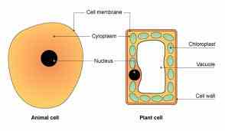
কোষের সংজ্ঞাঃ জীবদেহের গঠন ও কাজের একককে কোষ বলে।

Slide 8
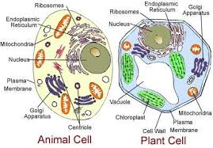
একটি উদ্ভিদ ও একটি প্রাণী কোষের ছবি

Slide 9
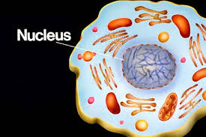
নিউক্লিয়াস

Slide 10
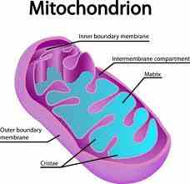
মাইটোকন্ড্রিয়ার চিত্রঃ

Slide 11
ক্লোরোপ্লাষ্ট এর ক্রিয়াঃ

Slide 12
বাড়ীর কাজঃ- কোষের ৩ টি কাজ লিখ:

Slide 13
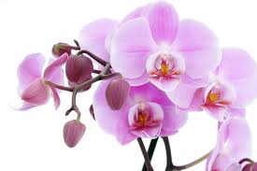
THANKS TO ALL…….

